Slide 1
Progetto di Calcolatori Elettronici M
VehicleToGrid
Ferrari Andrea
Piazzi Kevin
Notes:
http://www.visualdataweb.de/webvowl/

Slide 2
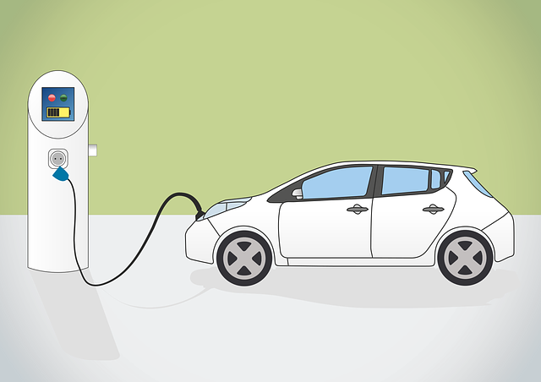
VehicleToGrid
Il progetto mira a simulare un parcheggio con servizio di ricarica per auto elettriche.
Sono simulati:
  Rete elettrica nazionale
  Pannelli fotovoltaici
  Previsioni meteo
  Storage
  Veicoli

Slide 3
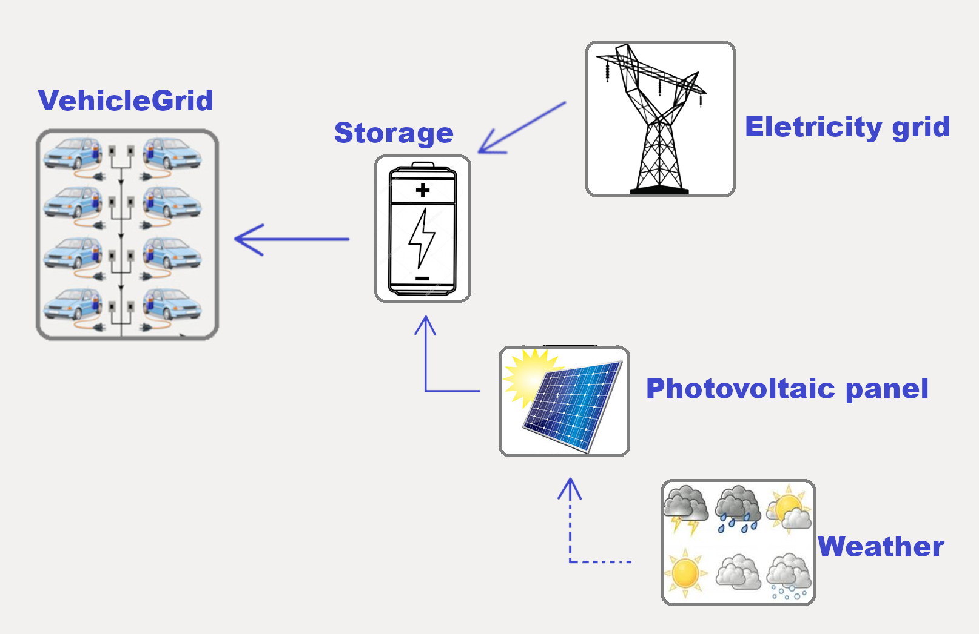
Schema
Notes:
Politiche:
Economica
Se lo Storage è inferiore del 30%→si utilizza la rete elettrica nazionale per ricaricare le auto e lo Storage , ricaricando le auto solo fino al 50%, tutto questo fino a che lo Storage non arriva al 40%
Se lo Storage è sopra il 40% mi stacco dalla rete elettrica nazionale e carico le auto sino al 100% prendendo energia dallo Storage che si ricarica dai pannelli. (I panelli sono sempre collegati, ma la loro potenza deriva dal meteo)
Efficiente (costosa)
Lo Storage è sempre attaccato alla rete elettrica nazionale e le auto sono sempre ricaricate sino al 100%
Per entrambe le politiche se lo Storage è sotto al 10% smetto di ricaricare le auto, sino a che lo Storage non ritorna al 15%

Slide 4
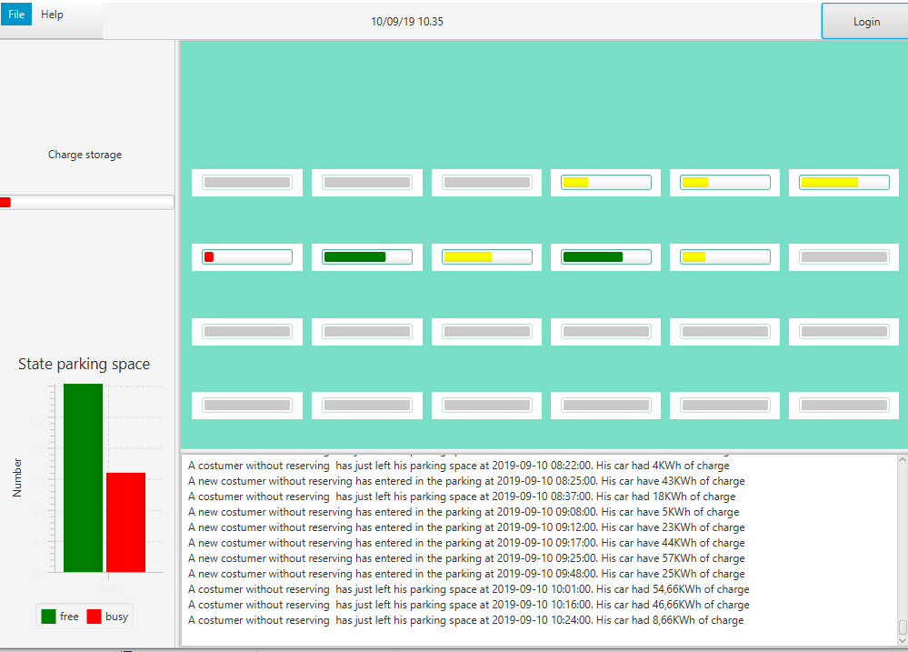
Funzionalità del simulatore
Configurazione parametri simulatore
Simulazione veicoli
Simulazione meteo
Gestione politiche
Registrazione-Login
Prenotazioni

Slide 5
Conclusioni
Il simulatore risulta efficiente nel coprire vari casi di studi di fattibilità, consumi e andamenti elettrici all’interno di un parcheggio per veicoli elettrici.
Possibili estensioni, migliorie, usi:
  Aggiunta di nuove politiche
  Sostituzione della Sib (esempio con: SEPA)
  Ricerca e implementazione di una libreria in grado di trasformare oggetti java in triple per sostituire il connettore attualmente implementato
Notes:
Sib->non è permanente, non ha tutte le funzionalità di SEPA (esempio-> timestamp)
SEPA-> Gestisce sparql

